Slide 1
Komputer dan Bagiannya
Dedeng Hirawan, M.Kom.

Slide 2
Input Device
Keyboard
Keyboard pada mula terhubung dengan system unit lewat port Com, kemudian diperbarui dengan PS/2 dan yang terbaru menggunakan USB. Selain koneksi berbentuk kabel, keyboard ada yang terkoneksi dengan gelombang pendek yang disebut wireless keyboard sehingga tidak membutuhkan kabel.
Mouse
Stylus
Joystick
Microphone
Scanner
Dll.

Slide 3
Output Device
Monitor
Monitor adalah keluaran yang paling umum dimana user dapat melihat tampilan sesuai dengan perintah yang dimasukkan. Monitor hingga saat ini dibuat dengan dua teknologi, yaitu CRT dan LCD.kabel.
Printer
Printer merupakan alat cetak output dari komputer. Printer dibedakan menjadi tiga berdasarkan cara mencetak, yaitu : Dot matrix, Inkjet(dan sejenisnya) dan Laser. Koneksi printer ke komputer juga ada dua, yaitu : paralel (lama) dan USB (baru).
Speaker
LCD Proyektor

Slide 4
KOMPUTER UNTUK TUJUAN KHUSUS / SPECIAL PURPOSE COMPUTER
Selain komputer yang dibuat untuk tujuan / pemakaian umum, ada juga komputer yang dibuat untuk tujuan tertentu / special purpose computer. Komputer ini dibuat untuk mengerjakan satu tugas tertentu saja.
Contoh komputer untuk tujuan khusus adalah :
Deep Blue, komputer yang khusus untuk memainkan catur
GRAPE-6
5E89

Slide 5
Perangkat lunak (Software)
Software adalah kumpulan instruksi-instruksi berurutan yang membentuk suatu program yang dipasang dan dijalankan oleh hardware untuk suatu tugas intelektual tertentu. Oleh karena itu software sering disebut antarmuka/interface intelektual dari sistem komputer.
Software menurut pembayarannya dapat digolongkan menjadi :
Full Berbayar
Shareware/Trial/Demo
Freeware

Slide 6
Perangkat lunak (Software)
Software menurut hak ciptanya dapat digolongkan menjadi :
1. Copyright
2. Copyleft/Open Source
Software dapat dibedakan atas dua golongan besar, yaitu :
1. Software Sistem
2. Software Aplikasi

Slide 7
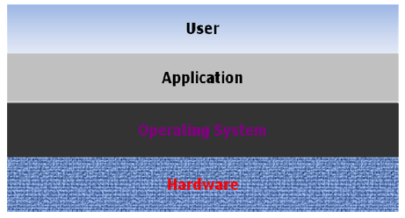
Hubungan
Software merupakan lapisan/layer yang menghubungkan hardware dengan user

Slide 8
Software Sistem
Software sistem adalah :
Program yang menjadi perantara antara user dengan hardware.
Program yang mengendalikan eksekusi program aplikasi sehingga dapat berjalan lebih efisien dan menghindari kesalahan penggunaan hardware yang tidak sesuai.

Slide 9
Software Sistem (II)
Software sistem dapat dibagi atas tiga golongan, yaitu :
a. Sistem Operasi
Mengendalikan seluruh operasi pada komputer, termasuk memonitoring status komputer dan pendjadwalan operasi
Mengatur resource sistem : CPU, memori, I/O
Menyediakan interface antara user dan hardware. Interface ini membuat hardware yang begitu kompleks menjadi terlihat mudah oleh user sehingga user mudah dalam mengendalikan hardware
b. Device Driver
Mengatur peralatan I/O agar dapat berhubungan dengan sistem komputer

Slide 10
Software Sistem (III)
Program Utiliti/System Support
Dukungan dan perluasan program yang ada
Program yang digunakan untuk backup file, recover data, defragmenasi disk, kompresi data, memonitor perfomance komputer, dan lain-lain

Slide 11
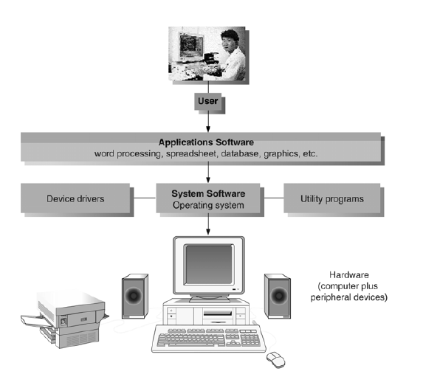
Software Sistem (III)

Slide 12
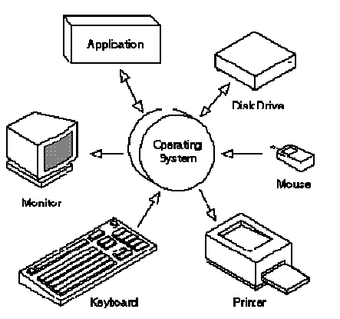
Operationg system (sistem operasi)
Sistem Operasi adalah Perangkat lunak yang bertindak sebagai perantara antara pemakai komputer dan perangkat keras

Slide 13
Terima Kasih 감 사 합나다

